Slide 1
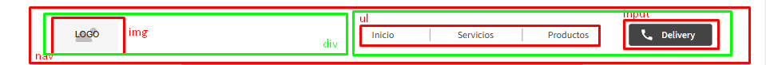
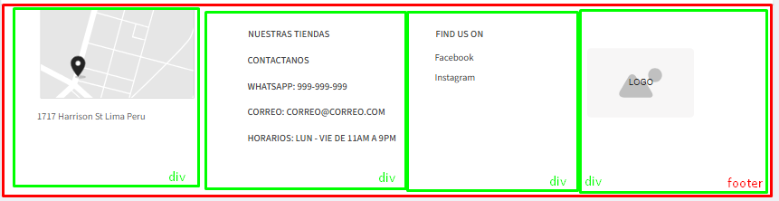
General: Componentes compartidos
Menu
Footer:

Slide 2
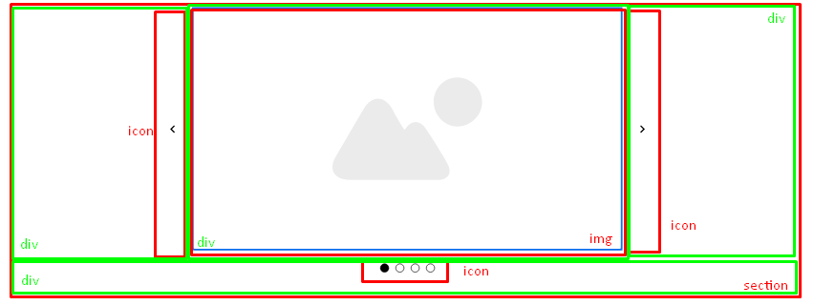
Página Inicio:
Carrusel de Imágenes

Slide 3
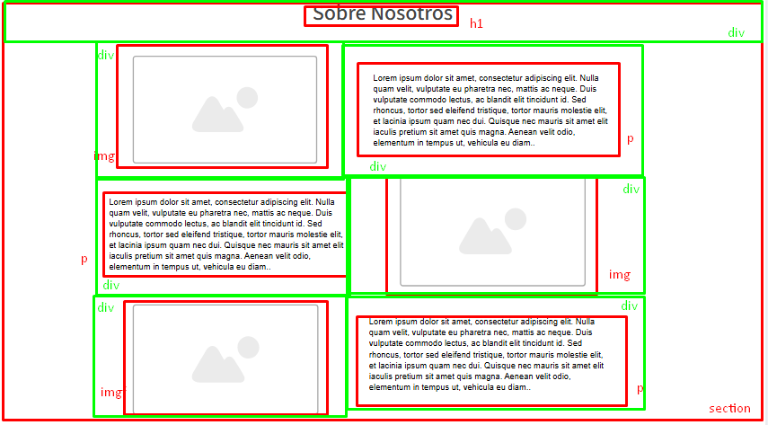
Página Inicio:
Seccion de Historia

Slide 4
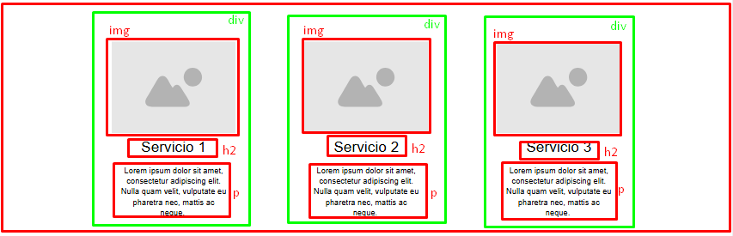
Página Servicios:
Servicios

Slide 5
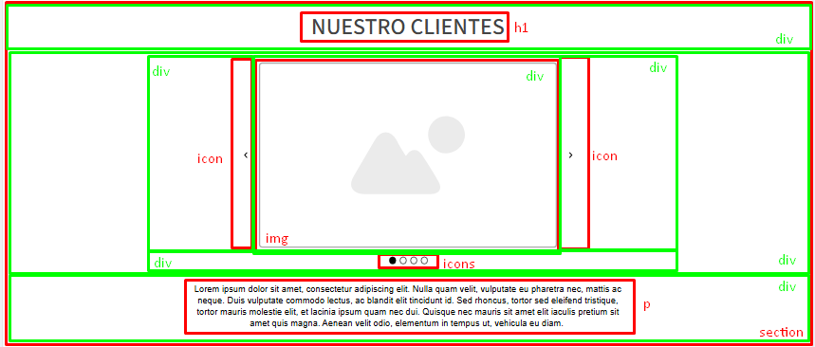
Página Servicios:
Carrusel de comentarios

Slide 6
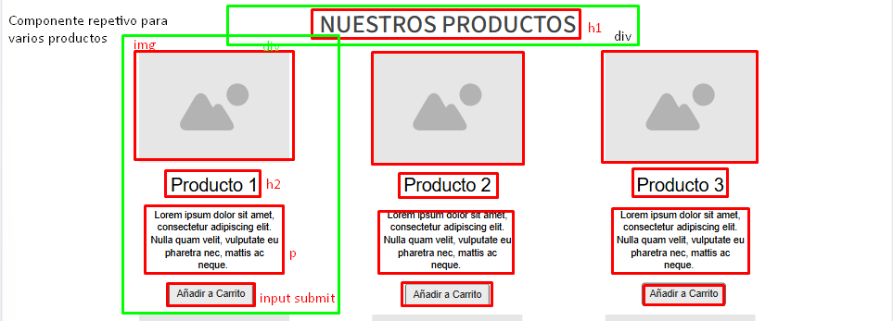
Pagina Productos
Seccion de Productos: (varios productos)

Slide 7
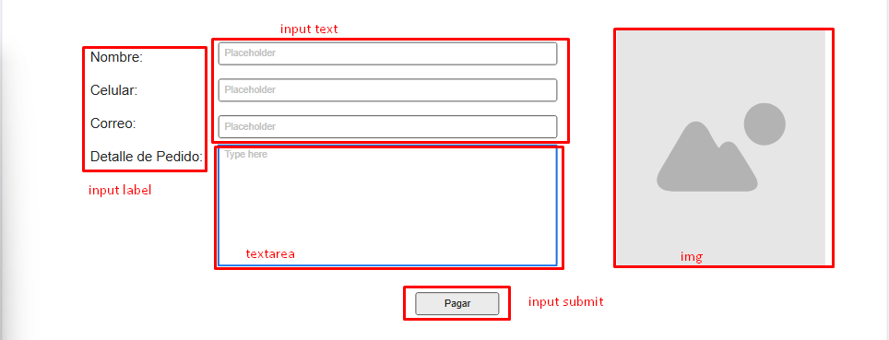
Pagina Resumen Compra
Formulario Resumen de Compra

